Slide 1
Unsupervised ML Clustering
K-Means
EL MAJDOUBI Adil
OUAHMANE Abdallah
Pr. MAHMOUDI Abdelhak

Slide 2
Sommaire
Introduction
Caractéristiques
Clustering
K-Means
Implémentation en Python
Conclusion

Slide 3
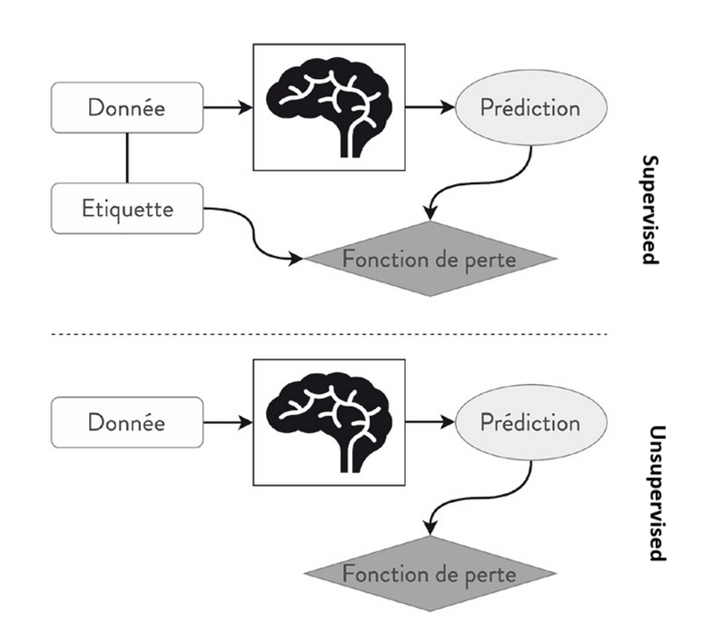
Introduction

Slide 4
Caractéristiques
Les données ne sont pas étiquetées
Apprendre sans enseignant
Structure et des modèles
Sans aucune indication

Slide 5
Clustering
Clustering
Dimensionality reduction
Anomaly detection
Novelty detection
Association Rule learning

Slide 6

Clustering

Slide 7
Clustering
Algorithmes de clustering les plus utilisés
K-Means
Mean-Shift
DBSCAN

Slide 8
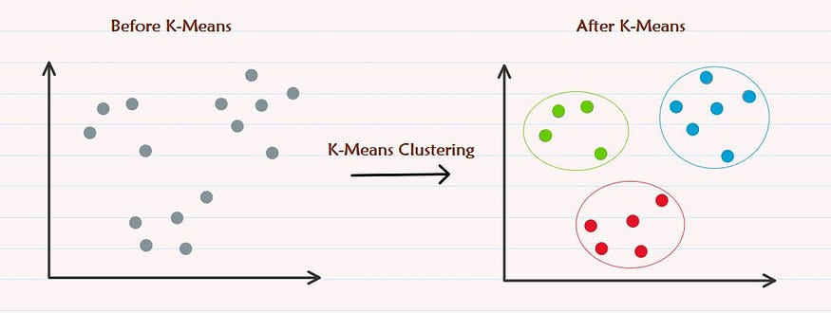
K-Means

Slide 9
K-Means
Étapes du modèle K-Means
Étape 1
Déterminer le nombre de clusters (K=?)
WCSS= ∑_{Pi in Cluster1} distance(P_{i} C₁)² +∑_{Pi in Cluster2}distance(P_{i} C₂)²+∑_{Pi in CLuster3} distance(P_{i} C₃)²
La méthode du coude suit les étapes suivantes :
Il exécute le clustering K-means sur un ensemble de données donné pour différentes valeurs K (de 1 à 10).
Pour chaque valeur de K, calcule la valeur WCSS.
Trace une courbe entre les valeurs WCSS calculées et le nombre de clusters K.
Point du graphique ressemble à un bras ; ce point est alors considéré comme la meilleure valeur de K.

Slide 10
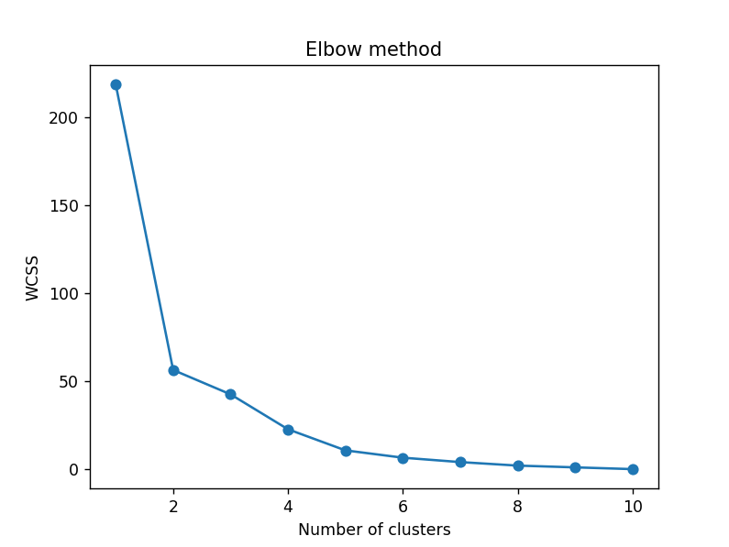
K-Means
Étapes du modèle K-Means
Étape 1
Déterminer le nombre de clusters (K=?)

Slide 11
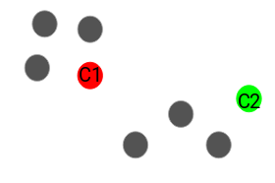
K-Means
Étapes du modèle K-Means
Étape 1 -> Étape 2
Sélectionnez k points aléatoires parmi les données comme centroïdes

Slide 12
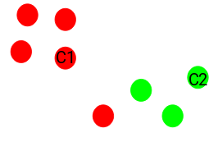

K-Means
Étapes du modèle K-Means
Étape 1 -> Étape 2 -> Étape 3
Attribuer tous les points au centroïde du cluster le plus proche

Slide 13
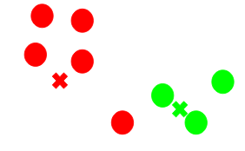
K-Means
Étapes du modèle K-Means
Étape 1 -> Étape 2 -> Étape 3 -> Étape 4
Recalculer les centroïdes ou la moyenne des clusters nouvellement formés

Slide 14
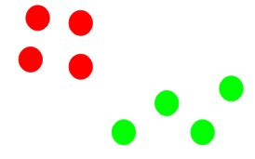
K-Means
Étapes du modèle K-Means
Étape 1 -> Étape 2 -> Étape 3 -> Étape 4 -> Étape 5
Répétez les étapes 3 et 4

Slide 15
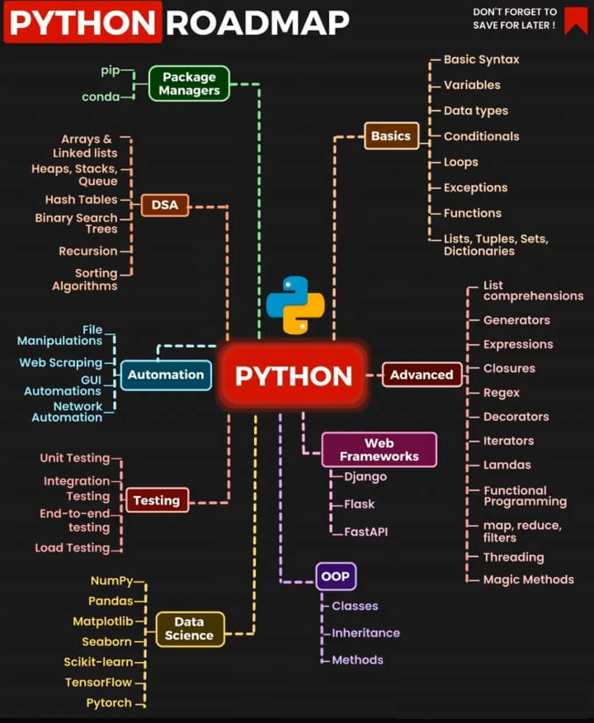
Implémentation en Python

Slide 16
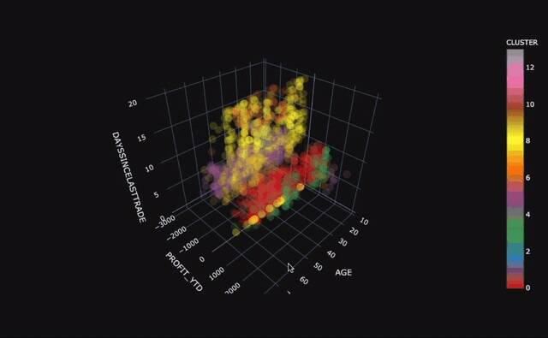
Conclusion

Slide 17
Merci pour votre attention

